Slide 1
Softmax多分类模型
黄杰伦

Slide 2
模型尝试
01
简单的神经网络
02
增加Relu隐藏层
03
卷积神经网络
04
删去冗杂特征

Slide 3
01
简单的神经网络

Slide 4
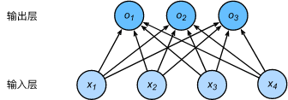


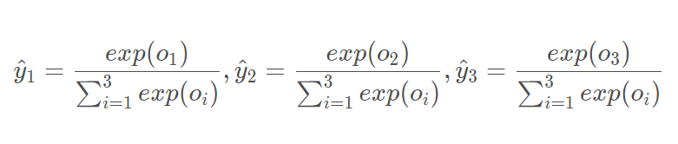

Slide 5
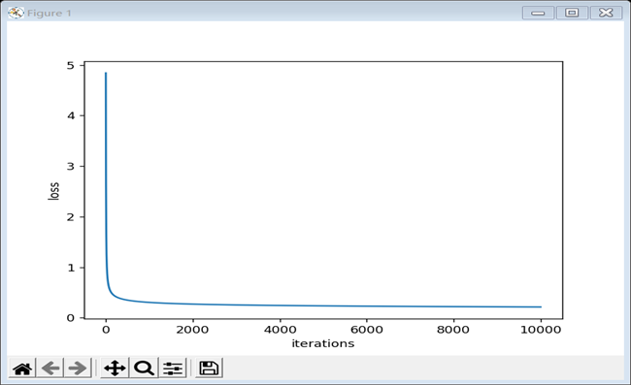
模型对训练集的损失误差可以下降到零点几
损失值随迭代次数增加的变化图
存在问题：由于特征量太多，模型过于简单， 所以预测效果并不是很好

Slide 6
02
增加Relu隐藏层

Slide 7
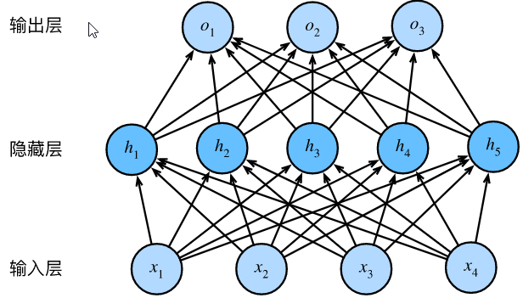
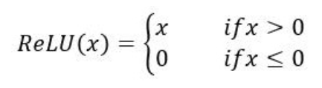
h=

Slide 8
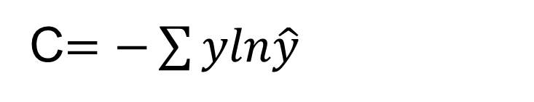
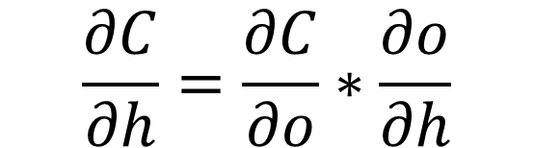
Relu层反向传播
C$=−\sum{yln\hat{y}}$
$$\frac{∂C}{∂h}=\frac{∂C}{∂o}∗\frac{∂o}{∂h}$$

Slide 9
03
卷积神经网络

Slide 10
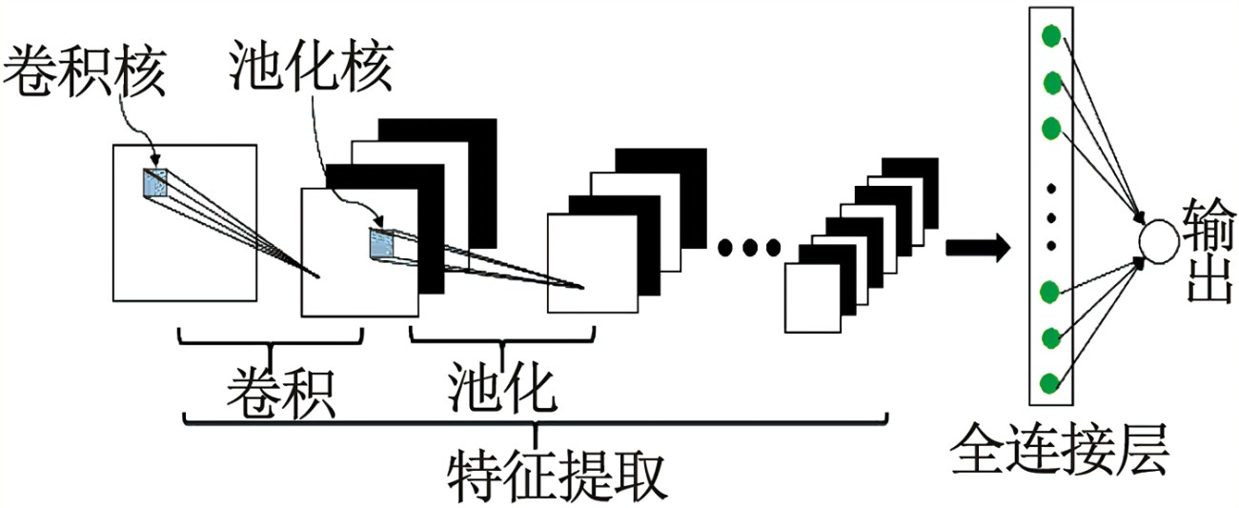
架构

Slide 11
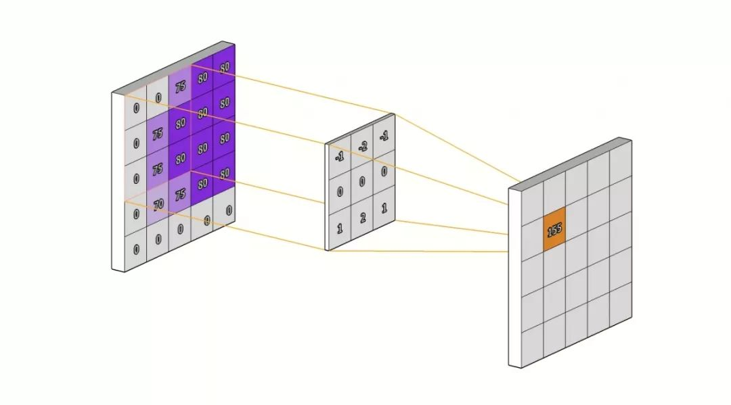
卷积层
在这里只考虑图片单通道的情况。用3*3卷积核去与28*28的图片做卷积运算，步长为1，得到26*26特征矩阵。
使用的是img2col算法，将卷积运算转换成矩阵乘法运算

Slide 12
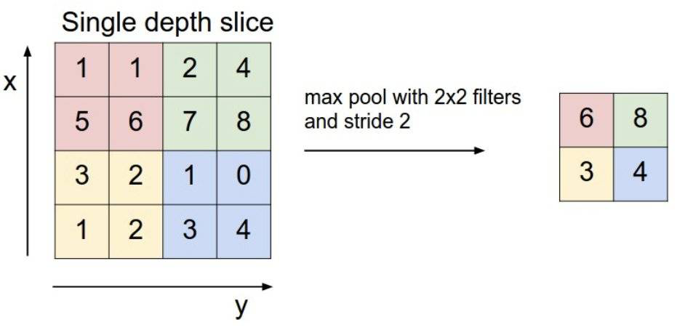
池化层
采用最大池化方法。池化大小为2*2，步长为2。使用了类似img2col处理，最终得到13*13的特征矩阵

Slide 13
全连接层
使用Relu做激活函数
输出层
使用softmax函数

Slide 14
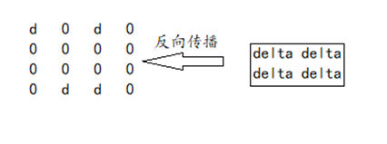
反向传播
1.池化层
把池化层的误差传回到卷积层采用的是上采样的做法，即将前向传播时池化层输出的特征值得到的损失放回到原来所在的位置
这需要在前向传播时获得输出特征原来的索引值，然后在反向传播时根据索引放回原有位置。

Slide 15
2.卷积层
这一部分较为复杂，查阅了很久博客后，我对这里大概的理解是：卷积层输入的特征矩阵与卷积层的误差做卷积运算

Slide 16
存在的问题
1.一开始错误地以为池化层也有权重
毕业论文，泛指专科毕业论文、本科毕业论文（学士学位毕业论文）、硕士研究生毕业论文（硕士学位论文）毕业论文
2.卷积层、池化层以及相应的反向传播处理我都只是用简单语句来实现。比如用三层for循环遍历2万个样本，提取每个样本的特征小窗。这导致代码运行过慢。
毕业论文，泛指专科毕业论文、本科毕业论文（学士学位毕业论文）、硕士研究生毕业论文（硕士学位论文）毕业论文
3.输出层的损失值大，而且没有下降。

Slide 17
04
删去冗杂特征

Slide 18
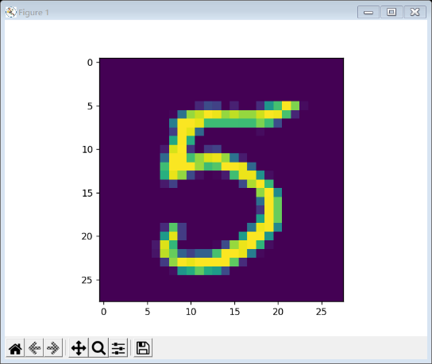
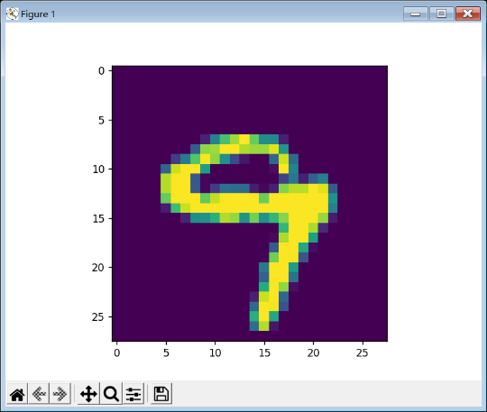
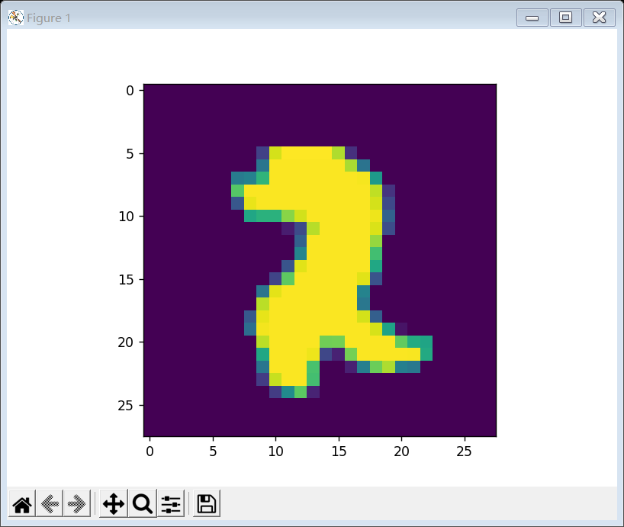
用matplotlib库的imshow函数画出其中几个样本
发现图片数字部分的像素值高，而其他部分的像素值低，而且数字基本都存在图片的中间位置。
通过删去像素值较低的特征，减少特征数，再代回到一开始简单的神经网络模型
这样的处理类似于卷积层、池化层的原理：提取出对识别起着主要作用的特征

Slide 19
总结

Slide 20
总结
这次这个模型的实现，虽然踩了很多坑，遇到了很多困难，但是通过这个过程我加深了对所学的回归模型、神经网络相关知识的理解运用，同时也拓展学习了深度学习里卷积神经网络的知识，让我收获很多。
其中，最主要的是让我意识到了 特征选择和数据预处理 的重要性

Slide 21
致谢

